Slide 1
球面幾何学の研究
2-4
・HY
・MM
・TH
・SR
・KA

Slide 2
0.はじめに
・研究に至った経緯
直角正三角形というものがあるらしいのでそれについて公式や法則を知りたかったから
・研究の目標
非ユークリッド幾何学の球面幾何学について他人にわかりやすく説明できるようになること
・研究の方法
インターネットで三角形を調べ、それに派生する三角形について考えたり調べたりして理解を深める

Slide 3
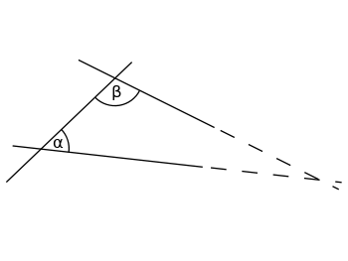
1.球面幾何学とはなにか
まず非ユークリッド幾何学を学ぶ為には「平行線公準」を知る必要がある
平行線公準とは、非ユークリッド幾何学における特色のある公準である
平行線公理、ユークリッド原論における5番目の公準であったことから
「ユークリッドの第5公準」とも呼ばれる
平行線公準
1つの線分が2つの直線に交わり、
同じ側の内角の和が2直角より小さいならば、
この2つの直線は限りなく延長されると、
2直角より小さい角のある側において交わる。
これが成り立たないものを「非ユークリッド幾何学」という
今回はその中の球面幾何学について説明していく

Slide 4
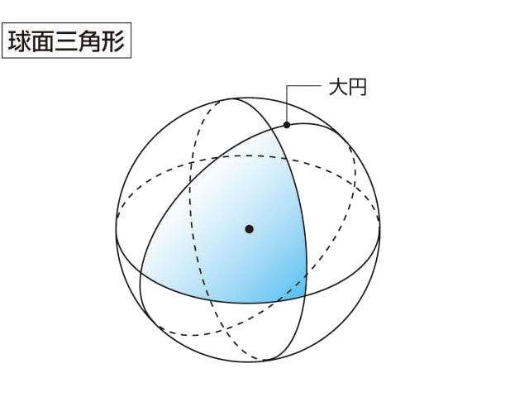
2.球面幾何学の定義
球面幾何学で三角形を作る時に注意すべきことは、「大円」を使わないといけない事である
大円とは、球面上の2点ABの距離を最短距離で結び、それを直線上に伸ばしたものである
想像しにくい時は地球の赤道をイメージすると良い
北緯60度をなぞるような大円は存在しない（AB間を最短距離で結ぶと必ずそうなる）
また、これより球面上に2本の大円を引いた場合、必ず2点で交わることがわかる
球面幾何学では、2つの大円が交わる角度を2直線の角度としている

Slide 5
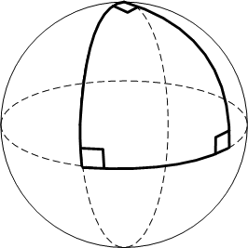
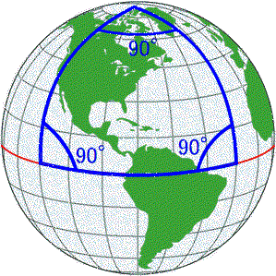
3.直角正三角形
直 角 正 三 角 形という平面幾何学ではありえない図形でも球面幾何学なら可能
一辺の長さは3本とも大円の1/4
角は3つとも90°で合計で270°になる
北極点
東経0度の赤道上
東経90度の赤道上
の3点を結ぶとこの三角形が出来る

Slide 6
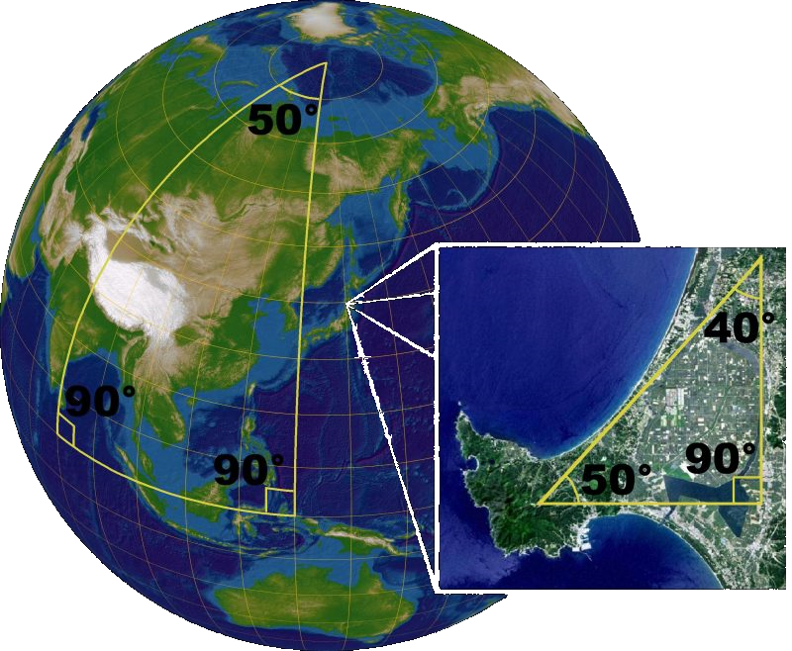
4.二直角三角形
前ページの直角正三角形の赤道の長さがどのくらい長くても良いのがこの三角形
（定義としては短いほうが線分として採用されるので、180°以上の線分は360-x°になってしまう）
2辺の長さは大円の1/4で
残りの1辺は0＜長さ≦1/2大円になる
角の大きさは2つが90°で
残りの角の大きさは長さの変わる辺によって変化する
辺が大円のx/360なら角の大きさはx°になる

Slide 7
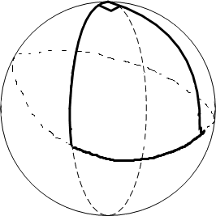
5.一直角二等辺三角形
←直角正三角形
一直角二等辺三角形→
赤道にあたる部分の辺が違い
直角正三角形は点と点の最短距離を通っているのに対して
一直角二等辺三角形は最短距離で通っていなく赤道から外れていることがわかる
2辺の長さが大円の1/4で
残りの一辺は他の2辺より長くなる
1つの角は90°だがもう2つの角は90°より大きくもなるし小さくもなる

Slide 8
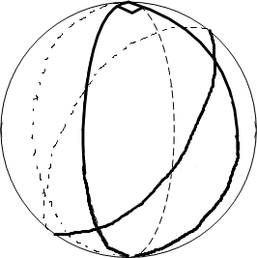
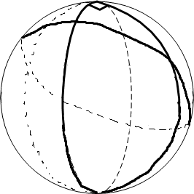
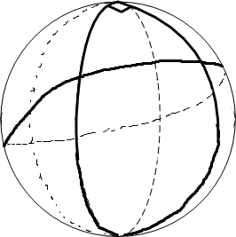
6.一直角三角形
直角を作るための2つの大円の位置は決まっているが
残りの1つの大円はどんなところに置いても一直角三角形になる。
辺の長さは分からず、角も直角が1つあることしかわからなかった

Slide 9
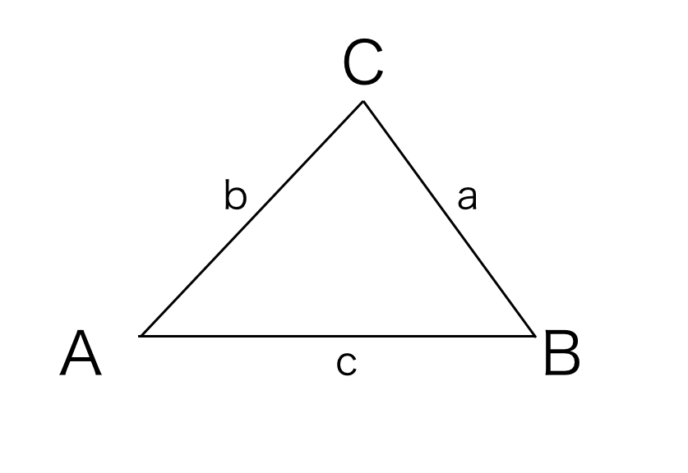
7.各三角形の辺と角のまとめ
辺Aと角Aは正反対の位置のある
辺の値は大円の長さを1として考えた

Slide 10
7.課題
1.4種類の三角形しか調べられなかった
（夏休み中に意欲的に取り組まなかった）
2.一直角三角形について全然わからなかった
（一直角三角形の出来る条件が広すぎた）
3.球面上の三角形の面積の求め方がわからなかった
（直角正三角形と二直角三角形は分かる）
4.球面幾何学以外の非ユークリッド幾何学もやってみたかった
（難しそうで足を踏み入る事が出来なかった）

Slide 11
8.終わりに
終始なんとなーくまとまりがないグループだったと思う
極度の仲良しグループになってしまって一人一人の責任感がとても薄かったような気がする
アイディアはTばっかり出していたし
ノートはHばっかり書いていたし
編集はMばっかり打ち込んでいたと思う
もしももう一度こんな機会があったら今度は互いにあまり知り合っていない人と組みたいと思った
題材ももっと実用的で興味のあるものにしたいと思った、麻雀の役満確率とか
今回の研究も無駄ではないが、大切なのは今回の反省を通して今後自分の行動を変えることだと思った

